Slide 1
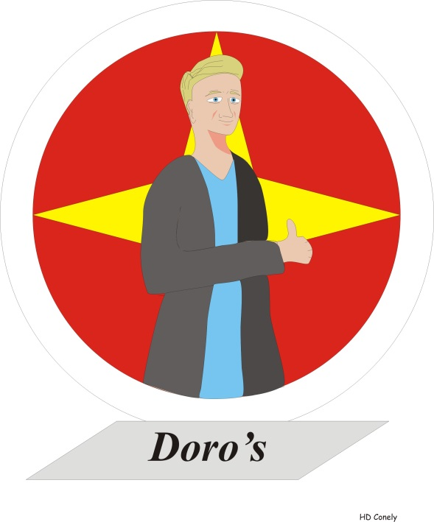
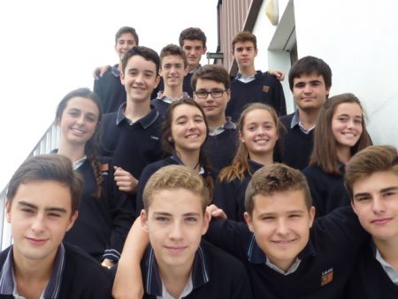
DORO´S

Slide 2
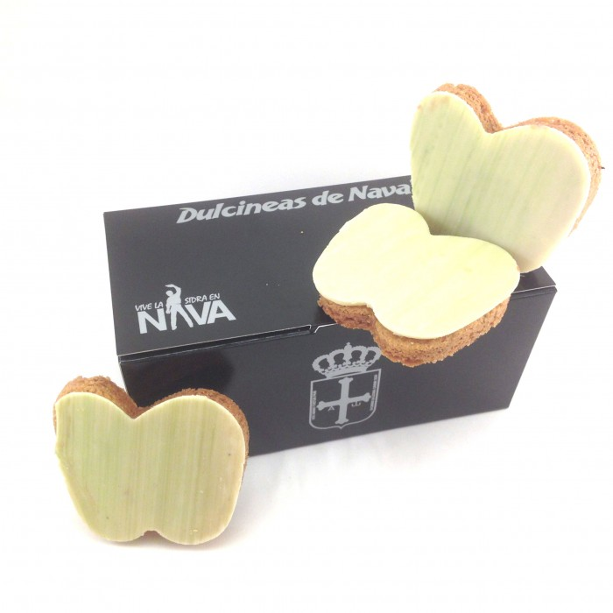
Dulcineas de Nava
Deliciosas pastas elaboradas artesanalmente con una base de galleta de almendras y avellanas, una fina capa de dulce de manzana asturiana y praliné de avellana. En la parte superior una placa de chocolate blanco con vetas verdes y rojas, que imitan los colores de la manzana.
Peso: 330gr/caja (6 unidades)
Precio: 8.50€/caja

Slide 3
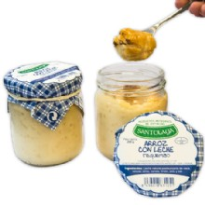
Arroz con leche Santolaya
El Arroz con Leche "Santolaya" es un exquisito postre leche elaborado con leche fresca pasteurizada de vaca, azúcar, arroz, canela, limón, anís y la receta tradicional, sal. Siguiendo está totalmente libre de conservantes y en la parte superior presenta la característica capa de azúcar requemado.
Peso: 200gr/bote
Precio: 1,75 €/ud

Slide 4
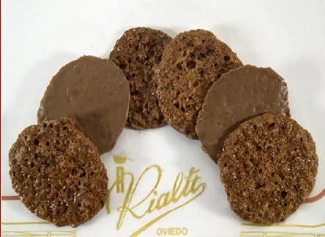
Moscovitas de Rialto
Bolsa de 150 grs. que contiene aproximadamente 18 Moscovitas.
Finas pastas de almendra con cobertura de chocolate con leche.
Son elaboradas "una a una" de manera totalmente artesana.
Peso: 150gr/bolsa
Precio: 7,60 €/bolsa

Slide 5
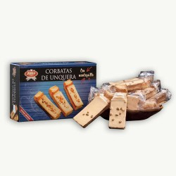
Corbatas de Unquera 10uds
Exquisito y tradicional dulce de hojaldre elaborado con harina de trigo, mantequilla, margarina, azúcar, clara de huevo, almendras y sal. Como su propio nombre dice, presenta forma de cobarta, y se presenta recubierto con una capa de glase con almendras que le confieren un delicioso toque crujiente.
Precio:4,40 €/caja

Slide 6
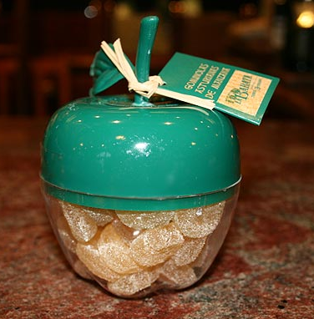
Gominolas de Manzana LA BARATA
Ricas gominolas asturianas.
Caja de metacrilato con forma de Manzana.
Peso : 200 g/bote
Precio: 3,00 €

Slide 7
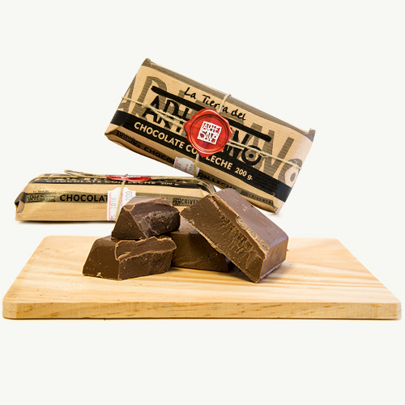
CHOCOLATE CON LECHE "TIERRA DEL ARTESANO"
El Chocolate con Leche "Tierra del Artesano está elaborado con un 30% de cacao, sigue fielmente los criterios de todo buen repostero a la hora de producir chocolate casero, tradicional, único y con un sabor que avala todos los calificativos y que garantiza disfrutar del auténtico chocolate con leche artesano.
Peso: 200 gr
Precio: 4,00 €

Slide 8
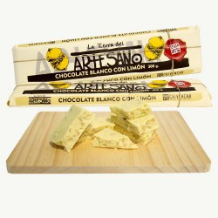
Es una un pieza que cuenta con un 24% de cacao por lo que presenta un sabor en boca muy sutil y mante-coso, gracias a su perfecto equilibrio entre el toque amargo del cacao, el dulce del azúcar y de la vainilla.
Peso: 300gr
Precio: 5,40 €
CHOCOLATE BLANCO CON LIMON "TIERRA DEL ARTESANO"

Slide 9
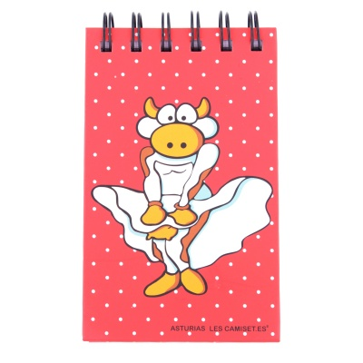
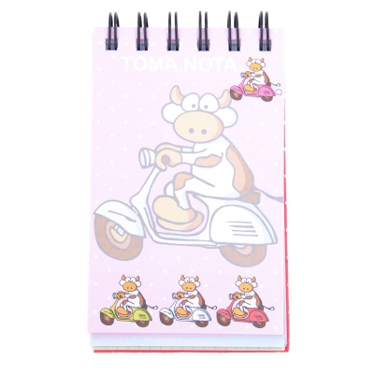
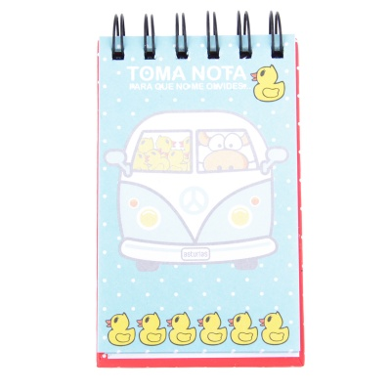
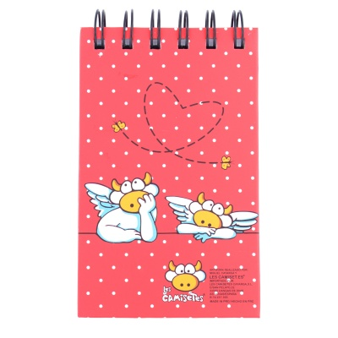
Libreta Vaca Marilín
Libretas Vaca Marilín de 115 hojas con dibujos en el interior.
Medidas: Ancho 8 cm y Alto 12'5 cm.
Precio: 2,20€/ud

Slide 10
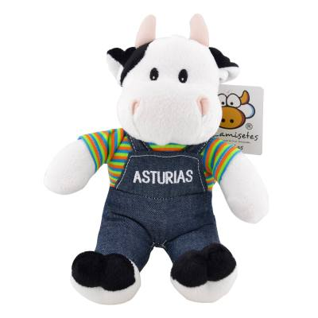
Peluche Vaca
Peluche de una vaca con un peto de Asturias.
Precio: 4,75 €

Slide 11
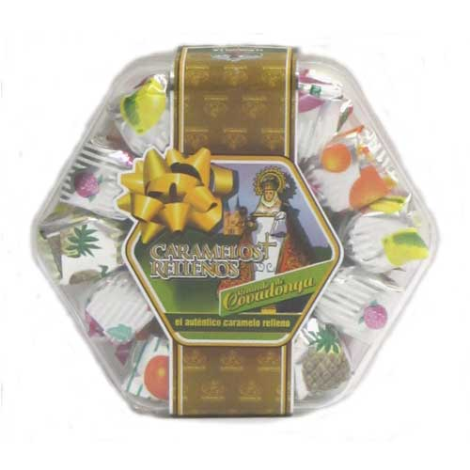
Caramelos rellenos de frutas
20 ricos caramelos de frutas artesanales.
Hechos por los mejores maestros artesanos de Asturias.
Precio: 4,10 €

Slide 12
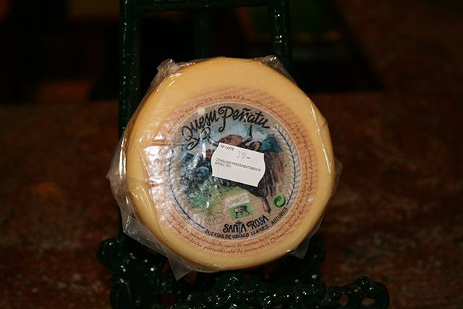
Queso de Vidiago
Queso de Vidiago Pieza de 350 g Aprox. Leche: Vaca Sabor Suave Envasado al Vacio
Precio: 4,80€

Slide 13
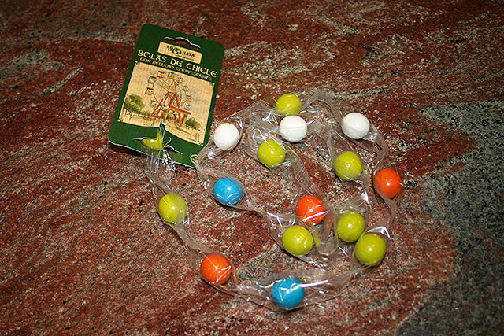
Tiras de Chicles
Tira de bolas de chicles surtidos. Sabores combinados: Melón, Sandía, Limón y fresa Con Relleno Efervescente 55 g SIN GLUTEN
Precio: 2€

Slide 14
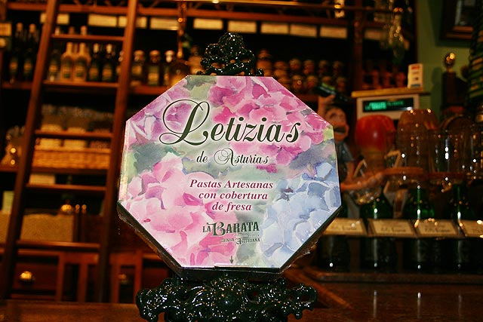
Letizias
Descripción: Letizias de Asturias
Galletas Artesanas con Cobertura de Fresa Caja de 250 g 14 unidades Envueltas Individualmente
Precio:4,60 €

